Slide 1
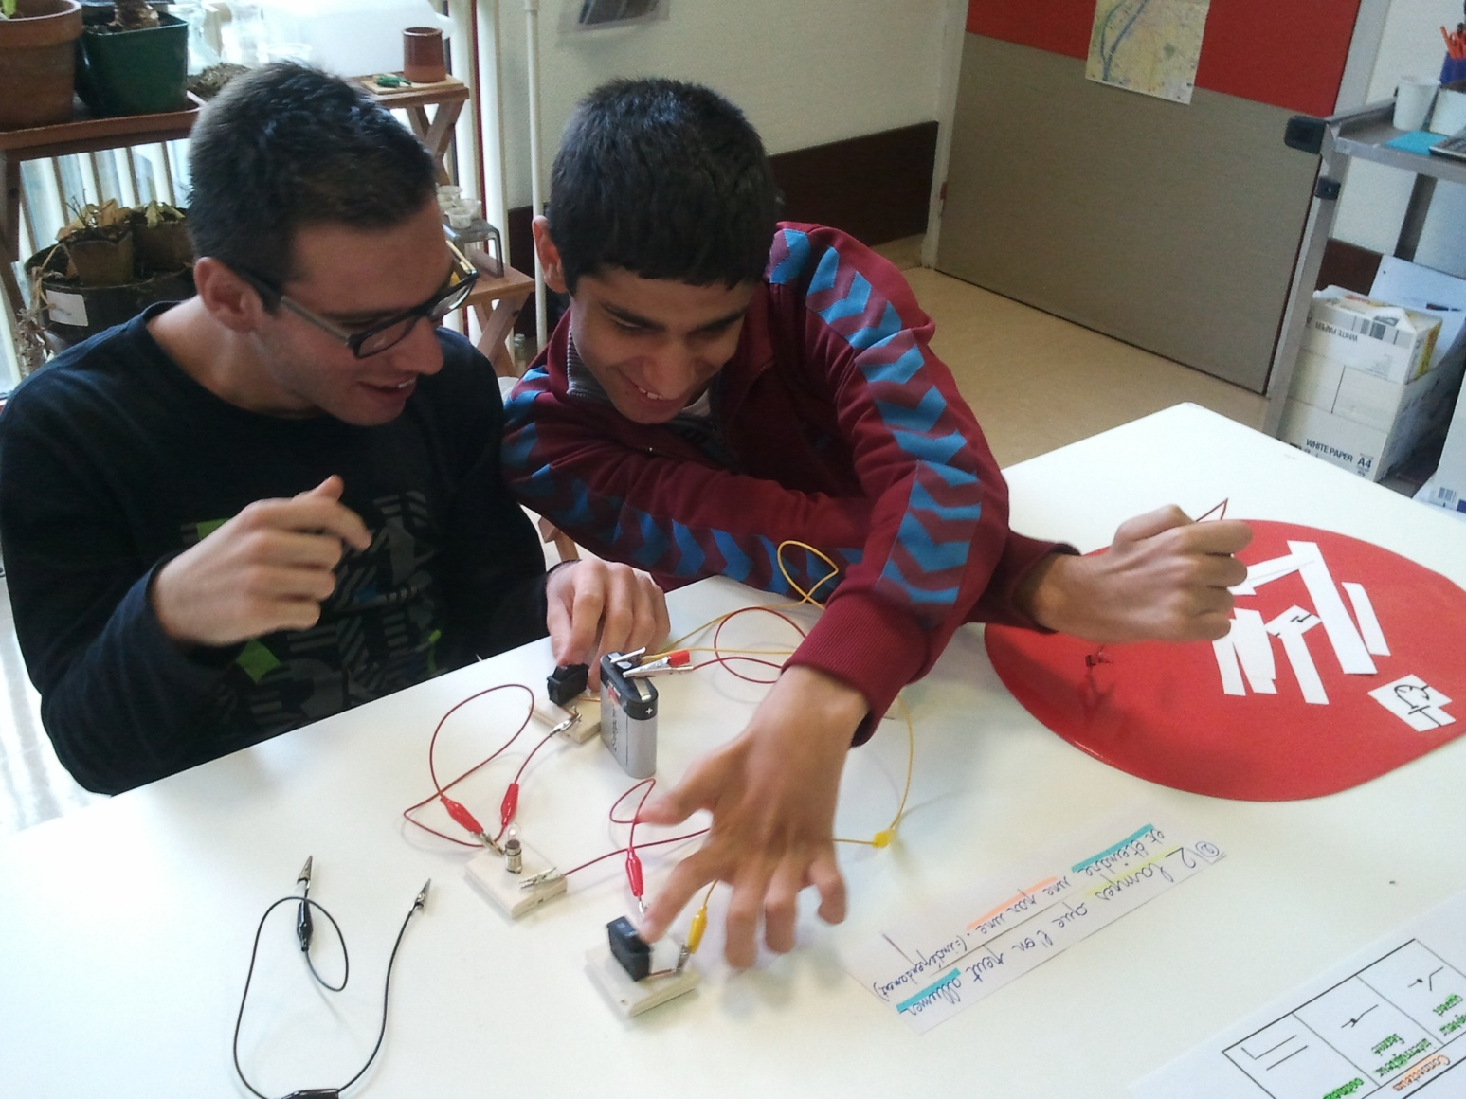
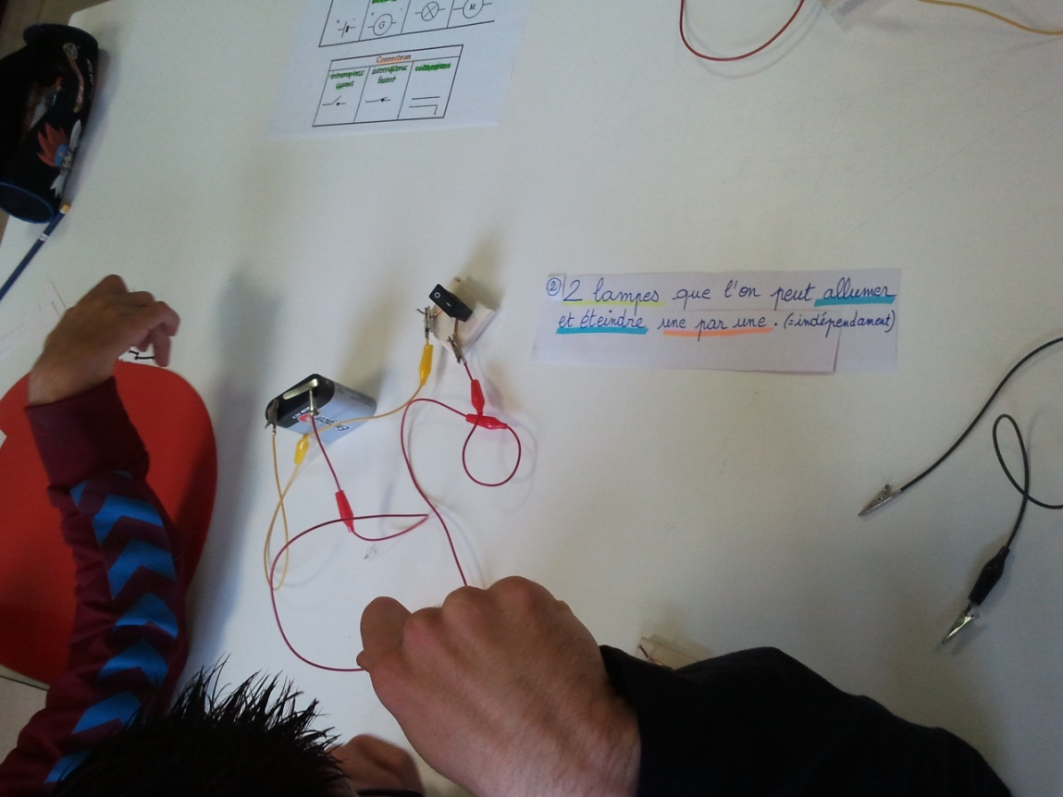
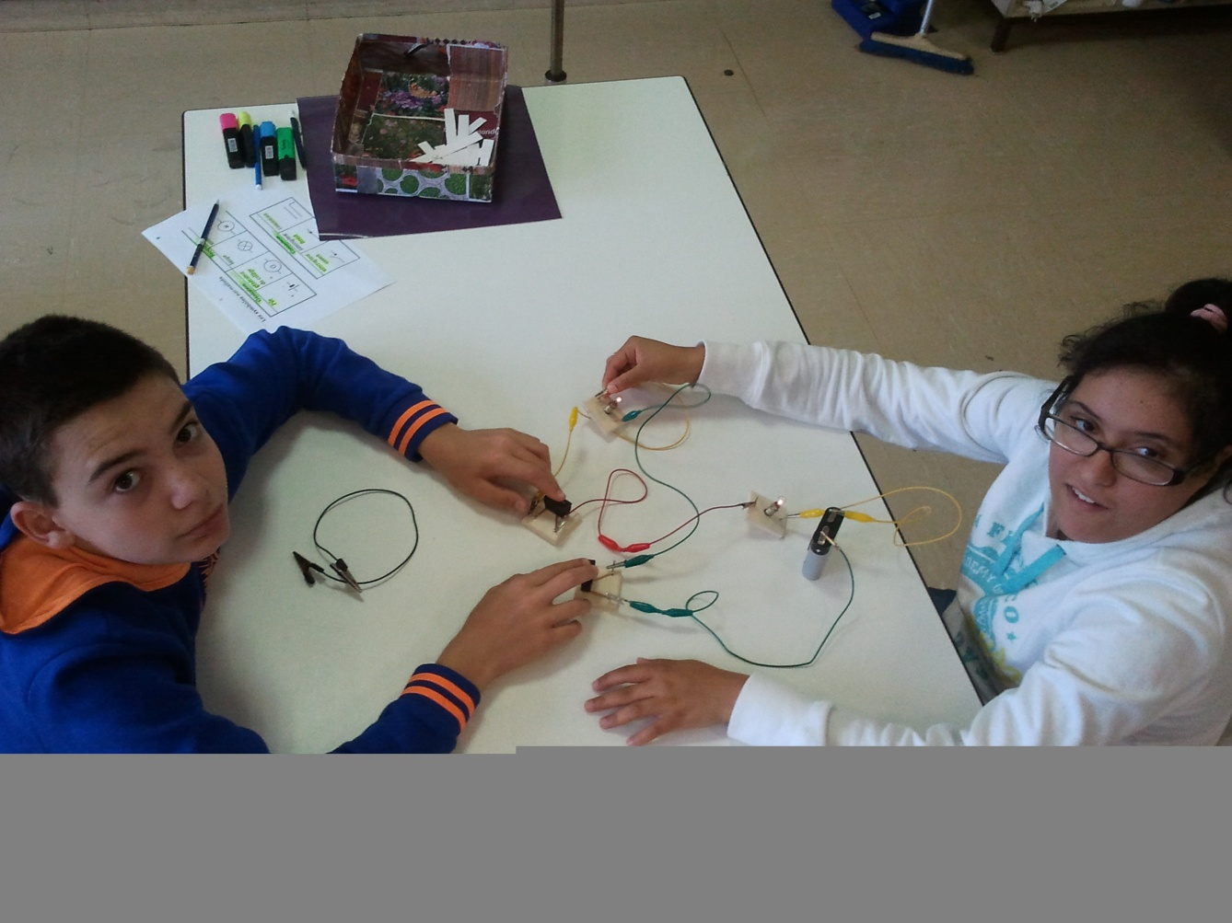
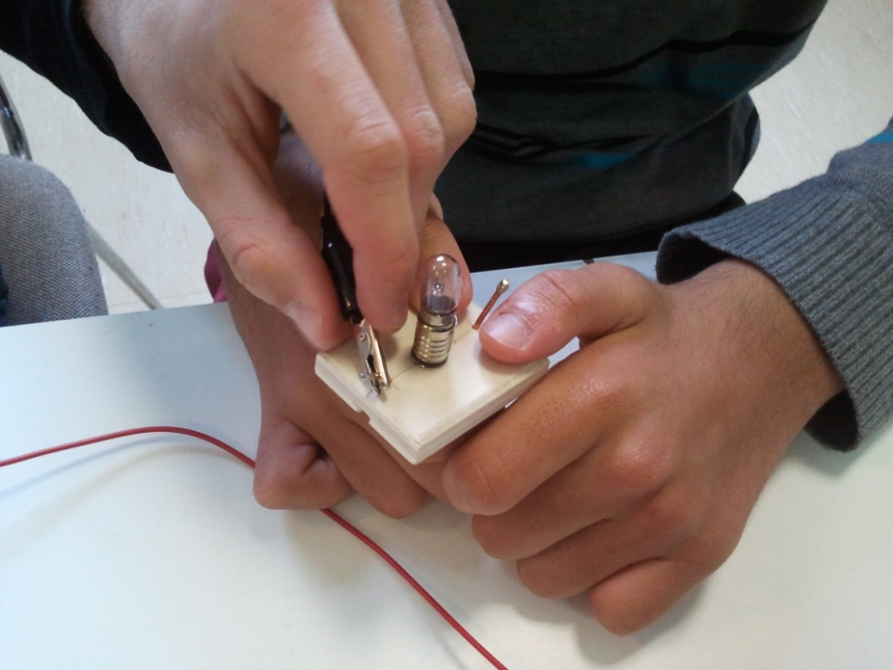
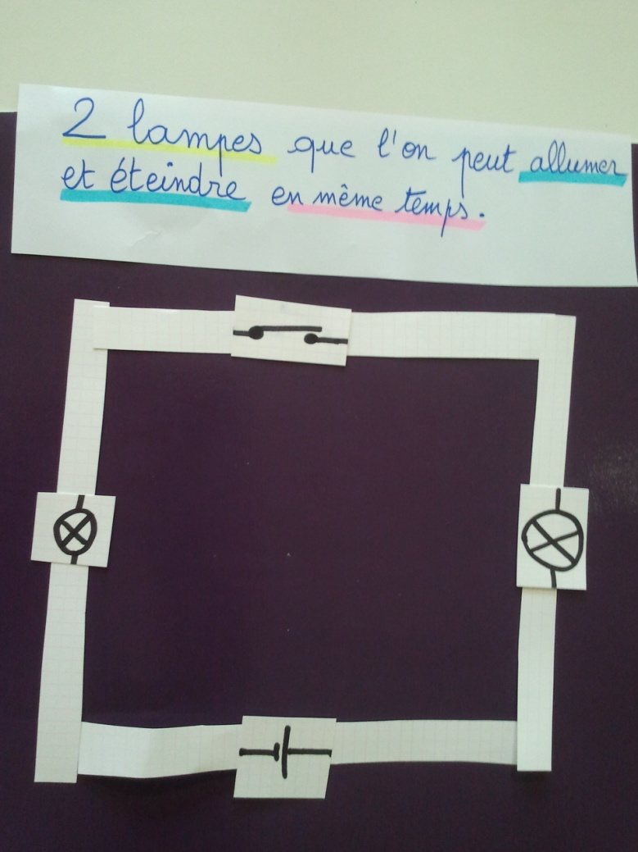
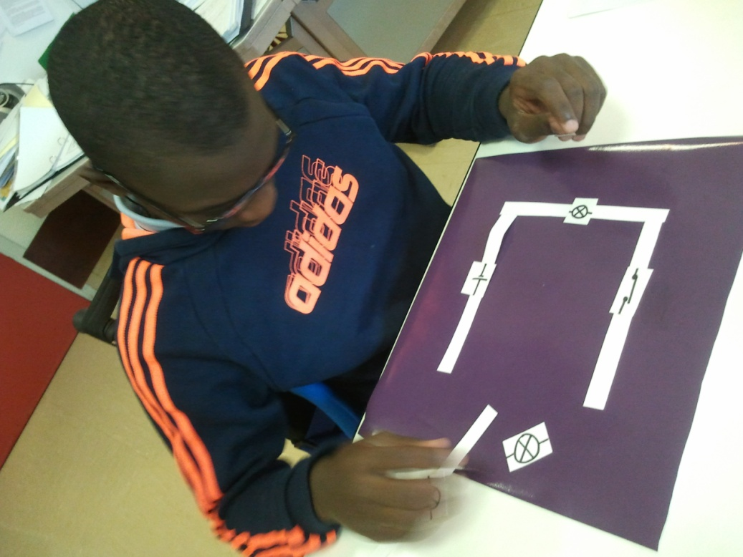
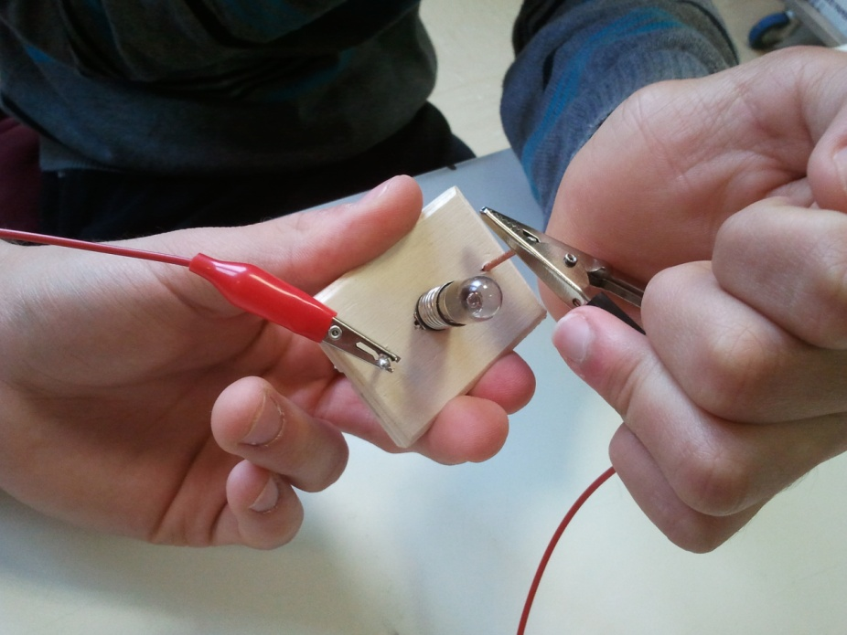
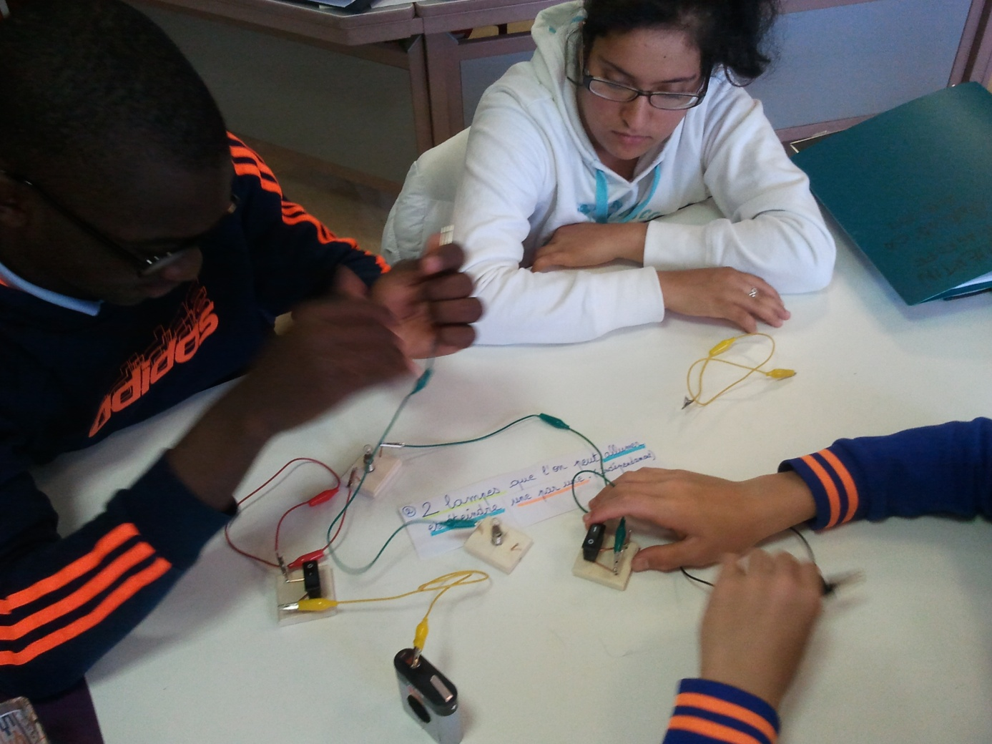
Centre d’éducation motrice de la Fondation Richard - Lyon
Présentation des élèves
il s’agit d’une classe de jeunes entre 15 et 17 ans, avec des troubles moteurs, ainsi que pour certains des troubles de comportement. Quelques élèves ont des difficultés à contrôler leur impulsivité, ont une attention labile, ou refusent d’entrer dans les activités. Plusieurs d’entre eux rencontrent des problèmes de praxie, de dyslexie et /ou de mémorisation et d’articulation des notions entre elles.
Compte tenu de leur âge, malgré leurs difficultés, je devais aborder le programme du collège, aussi ai-je choisi de travailler avec eux les contenus de physique de 5è en ELECTRICITE.
Les conséquences de ce projet pour les élèves
« Les élèves conceptualisaient beaucoup plus, trouvaient du sens et articulaient les différentes activités les une avec les autres. Les manipulations leur ont beaucoup plu, les ont motivés. Ils se sont mis en situation de projet (imaginer, planifier), ont accepté d’envisager l’erreur, non comme un échec, mais comme constitutive de l’apprentissage. Les élèves se complétaient les uns les autres : ceux qui avaient des problèmes de praxie étaient aidés manuellement par d’autres, ceux qui avaient du mal à faire du lien et à réfléchir de façon pertinente et rapide étaient soutenus par ceux qui avaient du mal à manipuler mais qui, en revanche, pouvaient réfléchir plus rapidement. J’ai remarqué de gros progrès, en particulier dans la façon de se comporter, de collaborer, de réfléchir et de s’investir».
La meilleure séance (ou des moments particuliers)…
Le défi par équipes: « Trouver un dispositif pour allumer et éteindre 2 lampes indépendamment » et schématiser le montage… (Découvrir la notion de circuit en dérivation, en parallèle)
Des élèves ayant besoin d’un support concret pour les situations problèmes, j’ai également demandé : « d’installer un éclairage dans chacune des 2 pièces de notre maison de carton, de façon qu’on puisse les allumer et les éteindre une par une ».
Une vraie collaboration
Les élèves sont passé de la juxtaposition d’individualismes à un véritable travail de réflexion en équipe. Chaque équipe devait expliquer ses trouvailles aux autres avec l’appui des schématisations.
Forte d’une belle expérience de collaboration avec les ergothérapeutes du CEM de Dommartin, qui avaient travaillé dans ma classe et adapté des composants électriques, j’ai proposé, cette année à un éducateur technique d’atelier, de la Fondation, de travailler avec nous. Le but était de concevoir, et réaliser les adaptations des douilles, interrupteurs, connecteurs, moteurs, avec les jeunes, en fonction des besoins spécifiques, exprimés par chacun. Cet éducateur s’est pris au jeu en ajoutant une préoccupation didactique aux adaptations.
« Le circuit électrique »
Séance 1 « Comment faire briller une ampoule ? » Imaginer des dispositifs ,on ne dispose que d’une ampoule et d’une pile. Notion de dipôle.
Séance 2 « Comment faire briller une ampoule loin de la pile ? » Imaginer des dispositifs en utilisant des connecteurs. Fonction des connecteurs.
Séance 3 L’interrupteur Expérimenter un montage pour imaginer les fonctions d’un composant électrique nouveau.
Séance 4 : « Comment faire briller deux ampoules indépendamment l’une de l’autre?» Un défi pour découvrir la notion de circuits en dérivation.
La consigne est toujours doublée par écrit sur la table, pour compenser les difficultés de mémorisation.
Tout le matériel, adapté ou non, est à la libre disposition, les élèves choisissent eux-mêmes.
Nous avons travaillé sur une douzaine de séances variant les activités .
Les élèves ont déterminé pour eux même des dispositifs d’adaptation , les ont choisis et les ont explicités : « je prends tel matériel, je fais ça comme ça parce que pour moi, c’est plus facile. »
Des élèves ayant des difficultés pour faire les schémas ont choisi d’utiliser des petits symboles en cartons facilement manipulables pour réaliser les schémas électriques plus facilement, se prenant eux-mêmes en charge dans les adaptations.
L’équipe
Natali Schmaltz
Enseignante spécialisée option C
Les élèves
Omar, Théo, Stan, Ines, Zac, Willy

